Slide 1
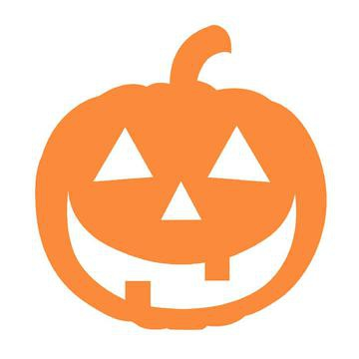
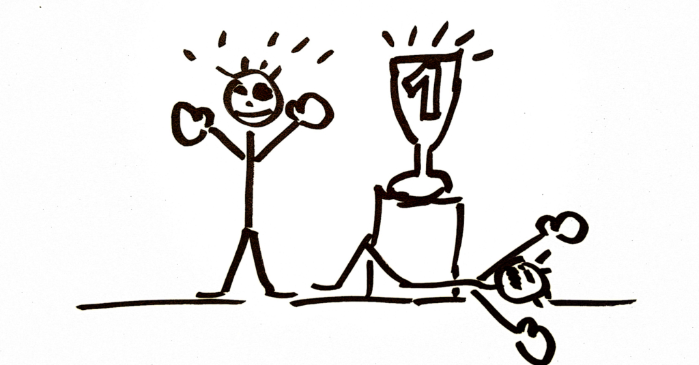
OBEC BÍLSKO vás zve na 1. ročník DÝŇOBRANÍ
KTERÉ SE KONÁ v SOBOTU
29.10.2022 od 15:00 na sále v Bílsku
!! Pozor !!
Vyhlašujeme soutěž o nejlepší pokrm z dýně
Ve 14.00 hod. sraz kuchtíků na sále s dýňovými pokrmy.
Od 15.00 hodin ochutnávka veřejností.
V 17.00 hodin vyhlášení vítězů.
NEVÁHEJTE A pochlubte se dobrotami. Budou odměny.
Pro děti bude přichystáno dlabání dýní.
Kdo má, donese si svou vlastní dýni. Kdo dýni nemá, dostane na sále.
Pro dospělé dovezeme víno. Přijďte okoštovat.
Ostatní občerstvení zajištěno.

